Slide 1
W-JAX München | November 2018 | @nilshartmann
NILS HARTMANN
Context API, Suspense, Time Slicing & mehr
React 2018
Slides: https://bit.ly/wjax2018-react

Slide 2
@nilshartmann
NILS HARTMANN
Programmierer aus Hamburg
JavaScript, TypeScript, React
Java
Trainings, Workshops
nils@nilshartmann.net
👉

Slide 3
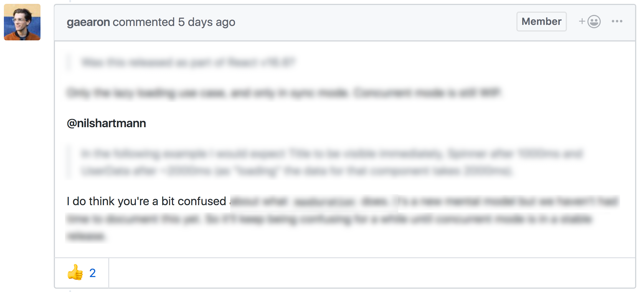
"a bit confused"
NILS HARTMANN
Programmierer aus Hamburg
JavaScript, TypeScript, React
Java
Trainings, Workshops
👉 nils@nilshartmann.net

Slide 4
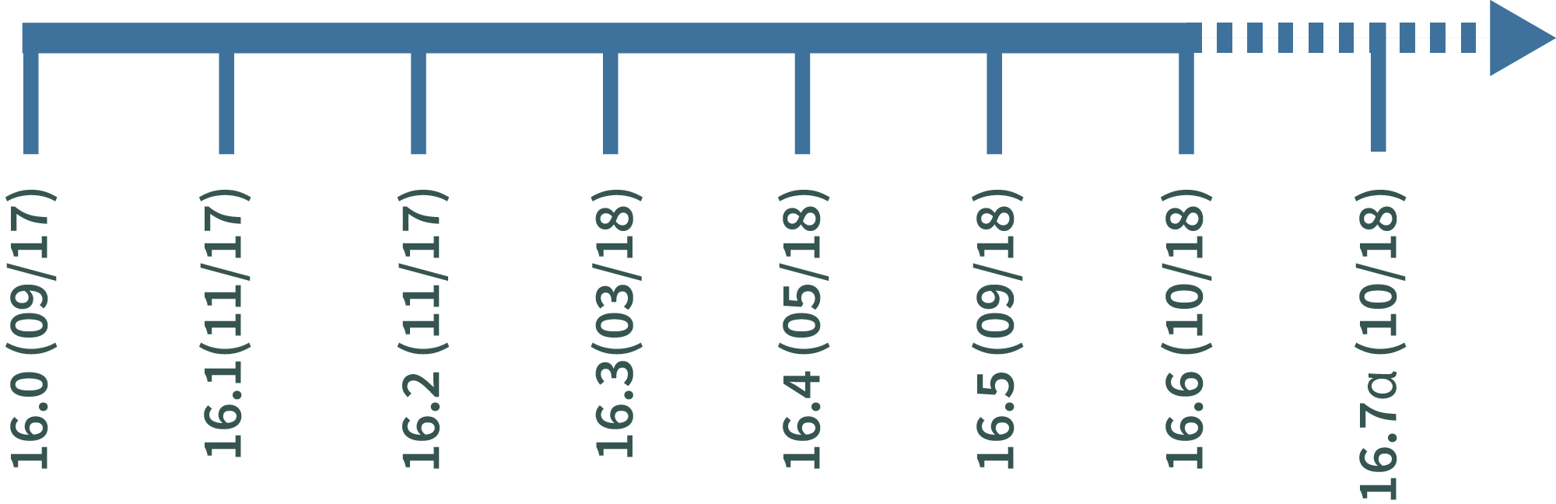
React 16.x
React ist sehr stabil
Erste 16er-Version im September 2019
Seitdem nur Minor-Versionen
Trotzdem sehr viele neue Features, inklusive neuer Rendering Modus
Gut geeignet für langlaufende Anwendungen
React 16.x

Slide 5
Alles neu?
React 16
Fiber

Slide 6
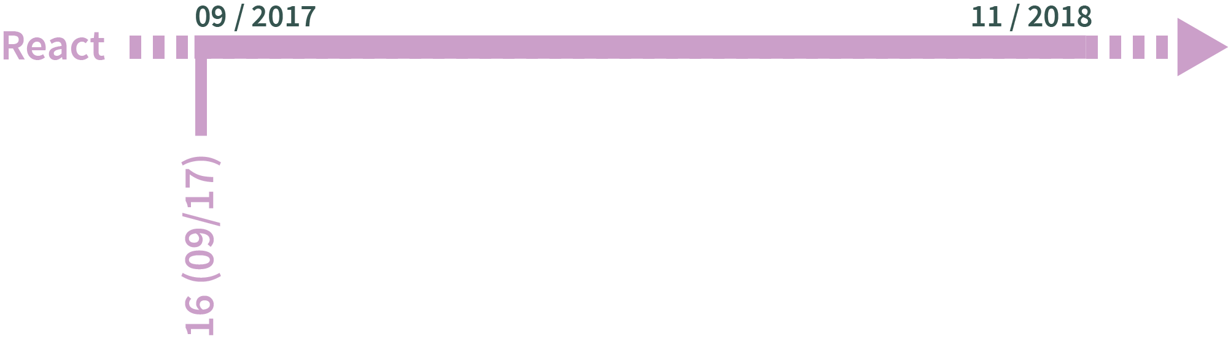
React 2018

Slide 7
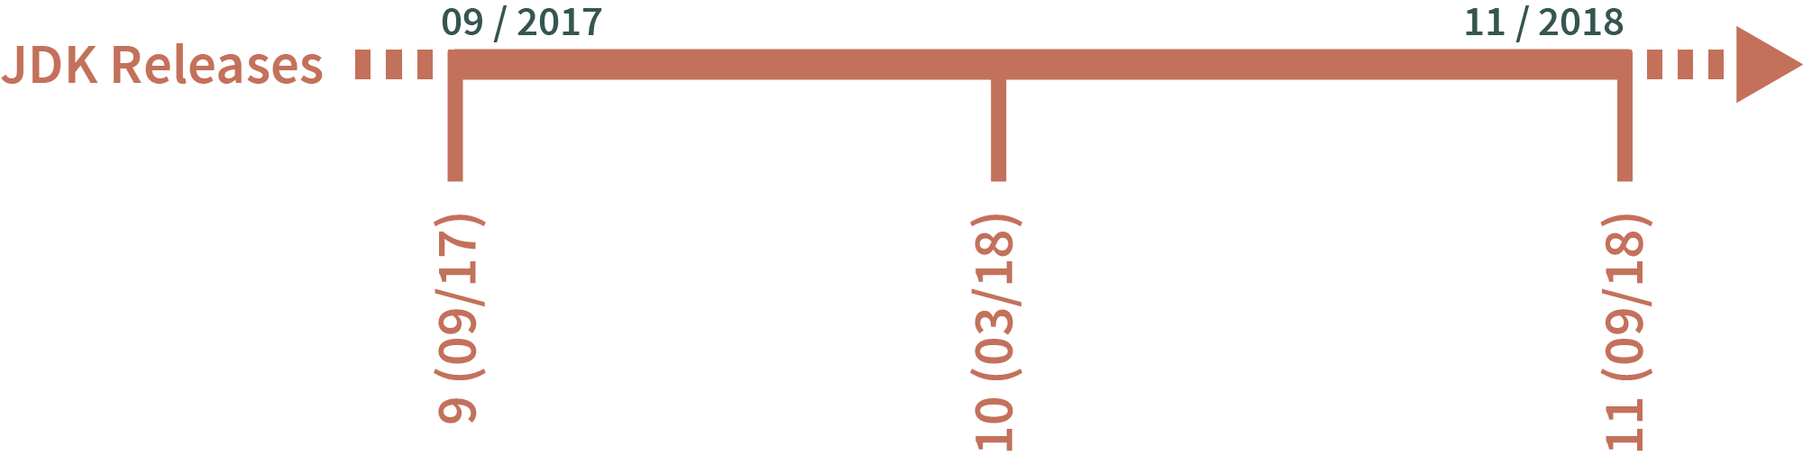
Zum vergleich...

Slide 8
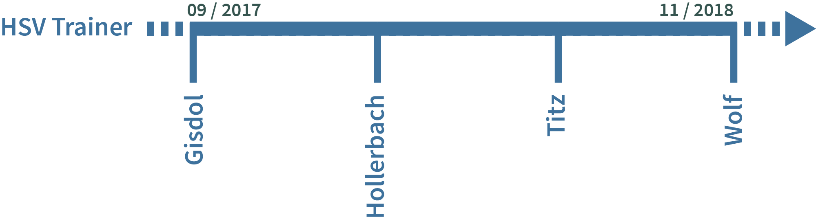
Zum vergleich...

Slide 9
Hintergrund: React Fiber
Neue interne React-Architektur
Wurde mit React 16 eingeführt
Grundlage für neue Features wie Rückgabe-Werte in JSX
Grundlage für asynchrones Rendern (jetzt: Concurrent Rendering)

Slide 10
Hintergrund: React Fiber
[16.3] Strict Mode: Prüft auf potentielle Probleme in der Anwendung
Ausgabe auf der Konsole
Zum Beispiel Verwendung von Lifecycle-Hooks, die deprecated sind
Bei asynchronem Rendern noch wichtiger
ReactDOM.render(
<React.StrictMode>
<ErrorHandler>
<App />
</ErrorHandler>
</React.StrictMode>,
document.getElementById("...")
);

Slide 11
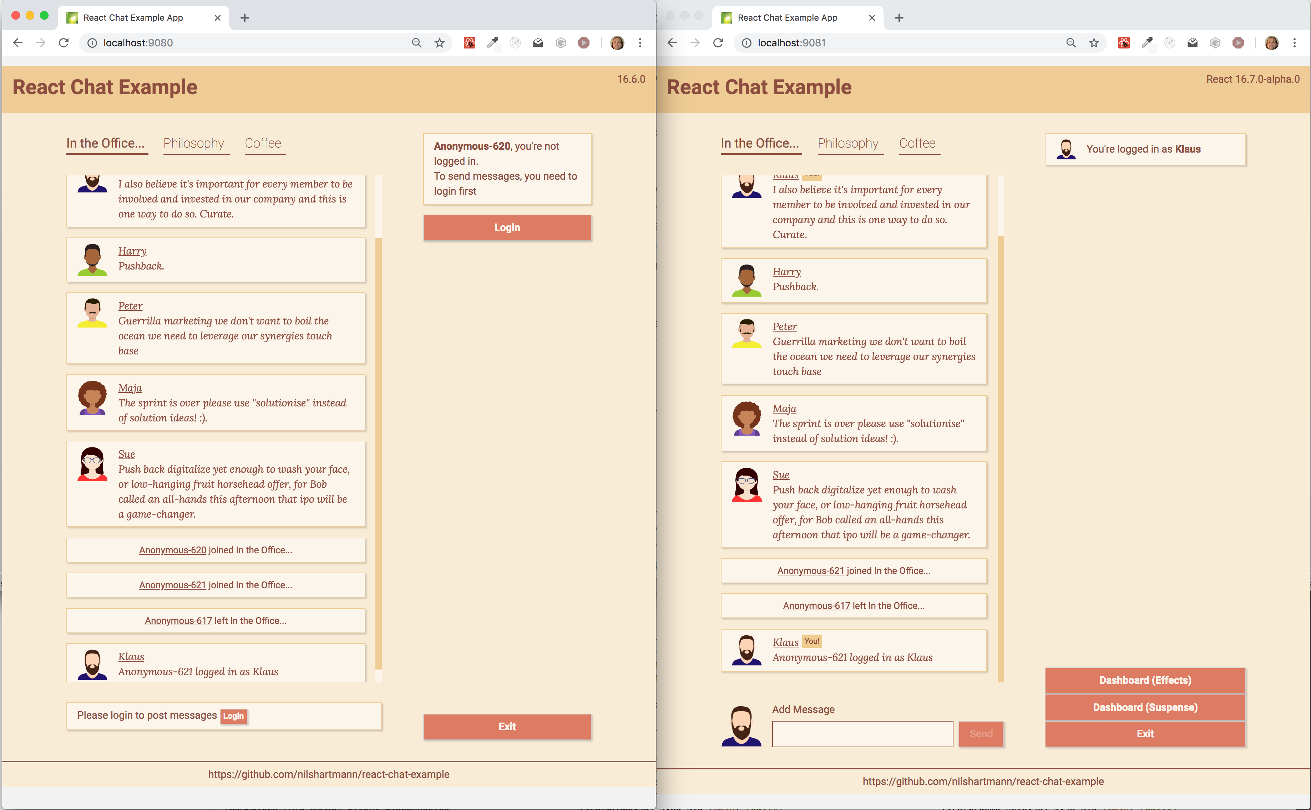
Ein Beispiel...
https://github.com/nilshartmann/react-chat-example

Slide 12
JSX Erweiterungen
[16.0] JSX: Neue Rückgabewerte
Früher: ein Root-Element
Heute: Arrays und Strings, React.Portals
Fragments [16.2]
function Header(props) {
return (
<React.Fragment>
<h1>{props.title}<h1>
<h2>{props.subtitle}</h2>
</React.Fragment>
);
}
function Header(props) {
return (
<>
<h1>{props.title}<h1>
<h2>{props.subtitle}</h2>
</>
);
}

Slide 13
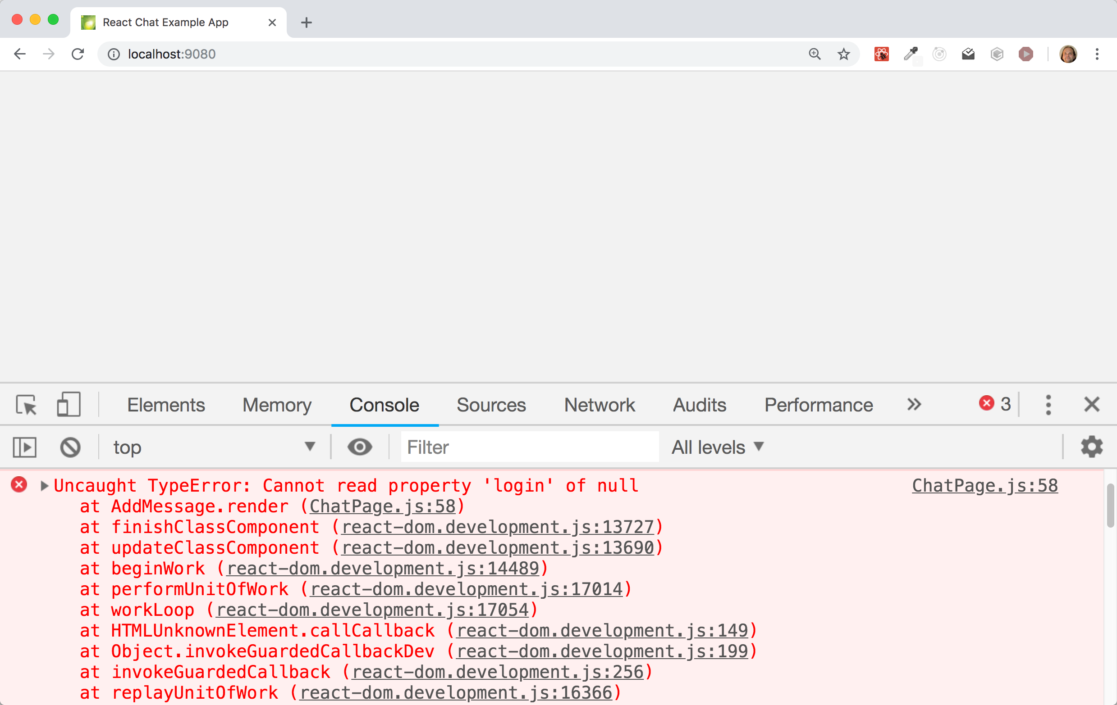
Hintergrund: React Fiber
[16.0] Error Boundaries
Fehler im rendern führen zu unschönen User Erlebnissen

Slide 14
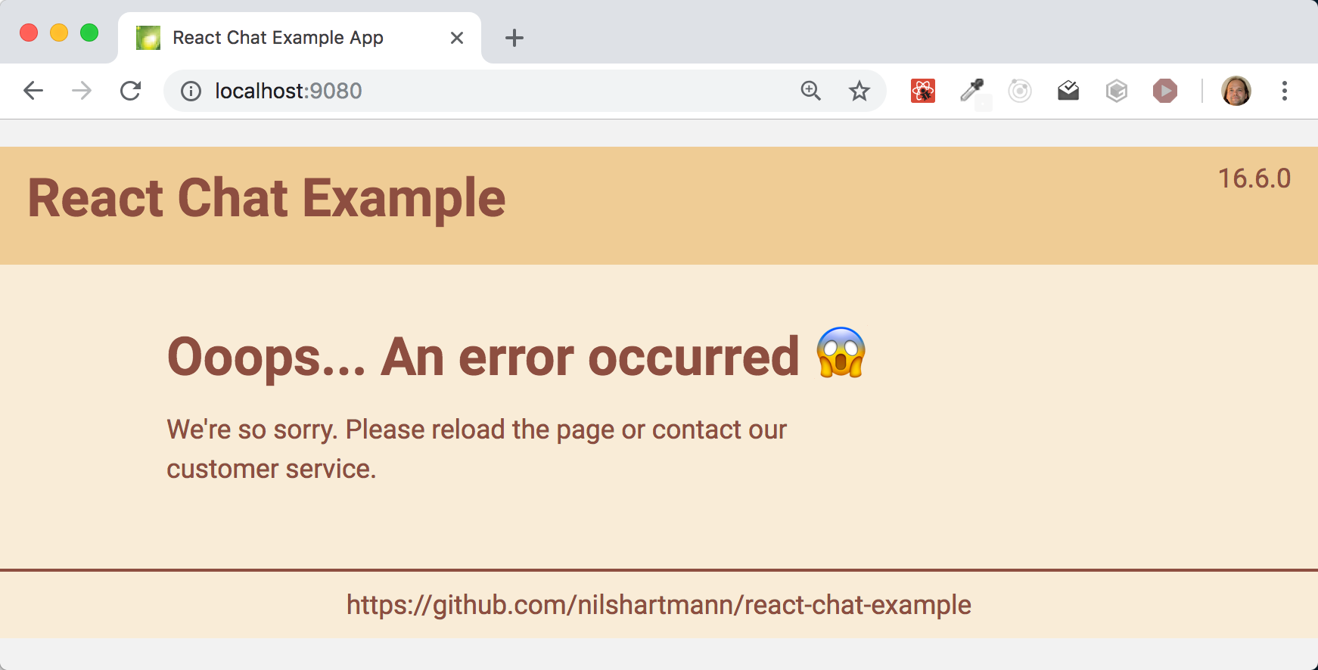
Hintergrund: React Fiber
[16.0] Error Boundaries
Fehler im rendern führen zu unschönen User Erlebnissen
Error Boundaries funktionieren ähnlich wie try-catch nur mit Komponenten

Slide 15
Hintergrund: React Fiber
[16.0] Error Boundaries
Fehler im rendern führen zu unschönen User Erlebnissen
Error Boundaries funktionieren ähnlich wie try-catch nur mit Komponenten
export default class ErrorHandler extends React.Component {
static getDerivedStateFromError(error) {
return { error };
}
render() {
if (this.state.error) {
return (
<>
<h1>Ooops... An error occurred</h1>
<p>We're so sorry. </p>
</>
);
}
return this.props.children;
}
}

Slide 16
Globale Daten in der Anwendung
16.3
Context

Slide 17
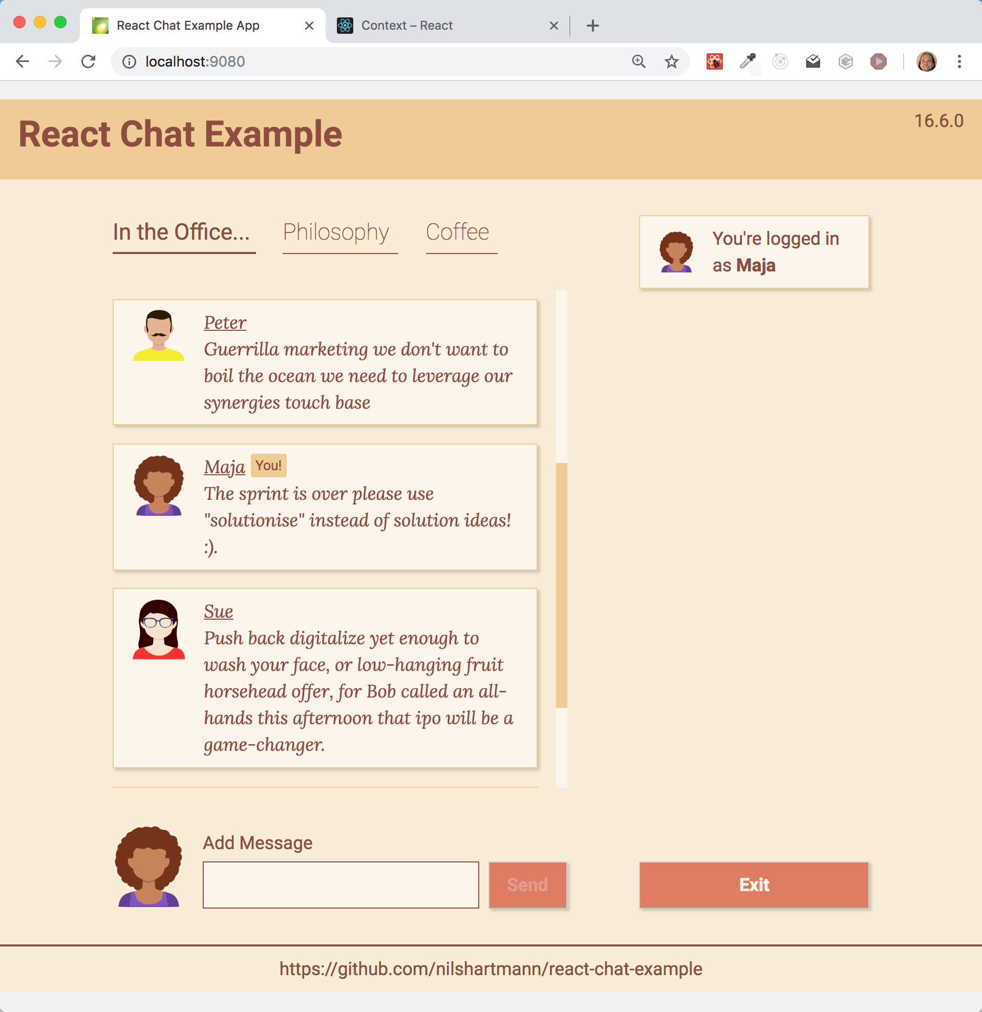
React Context
Problem: Globale Daten in der Anwendung

Slide 18
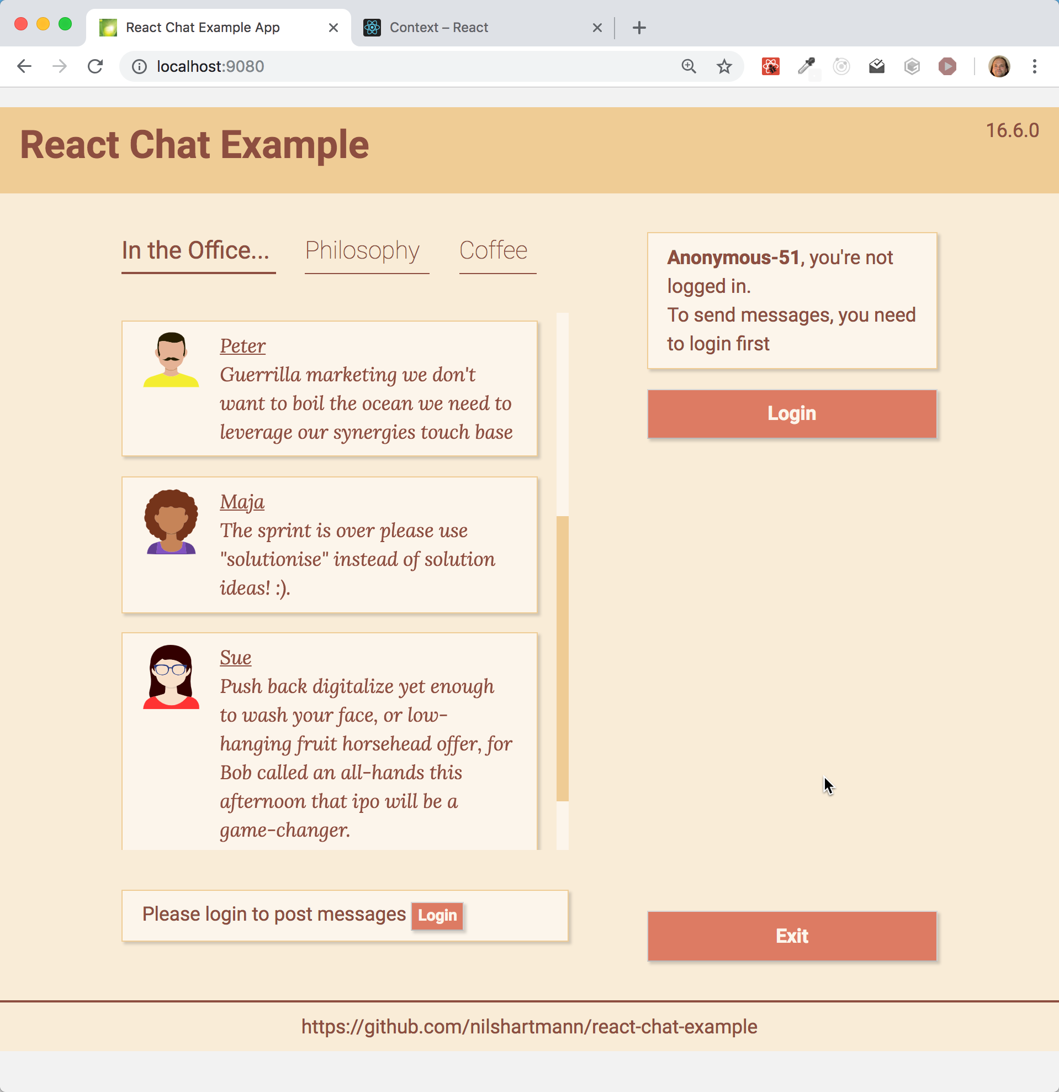
React Context
Problem: Globale Aktionen in der Anwendung

Slide 19
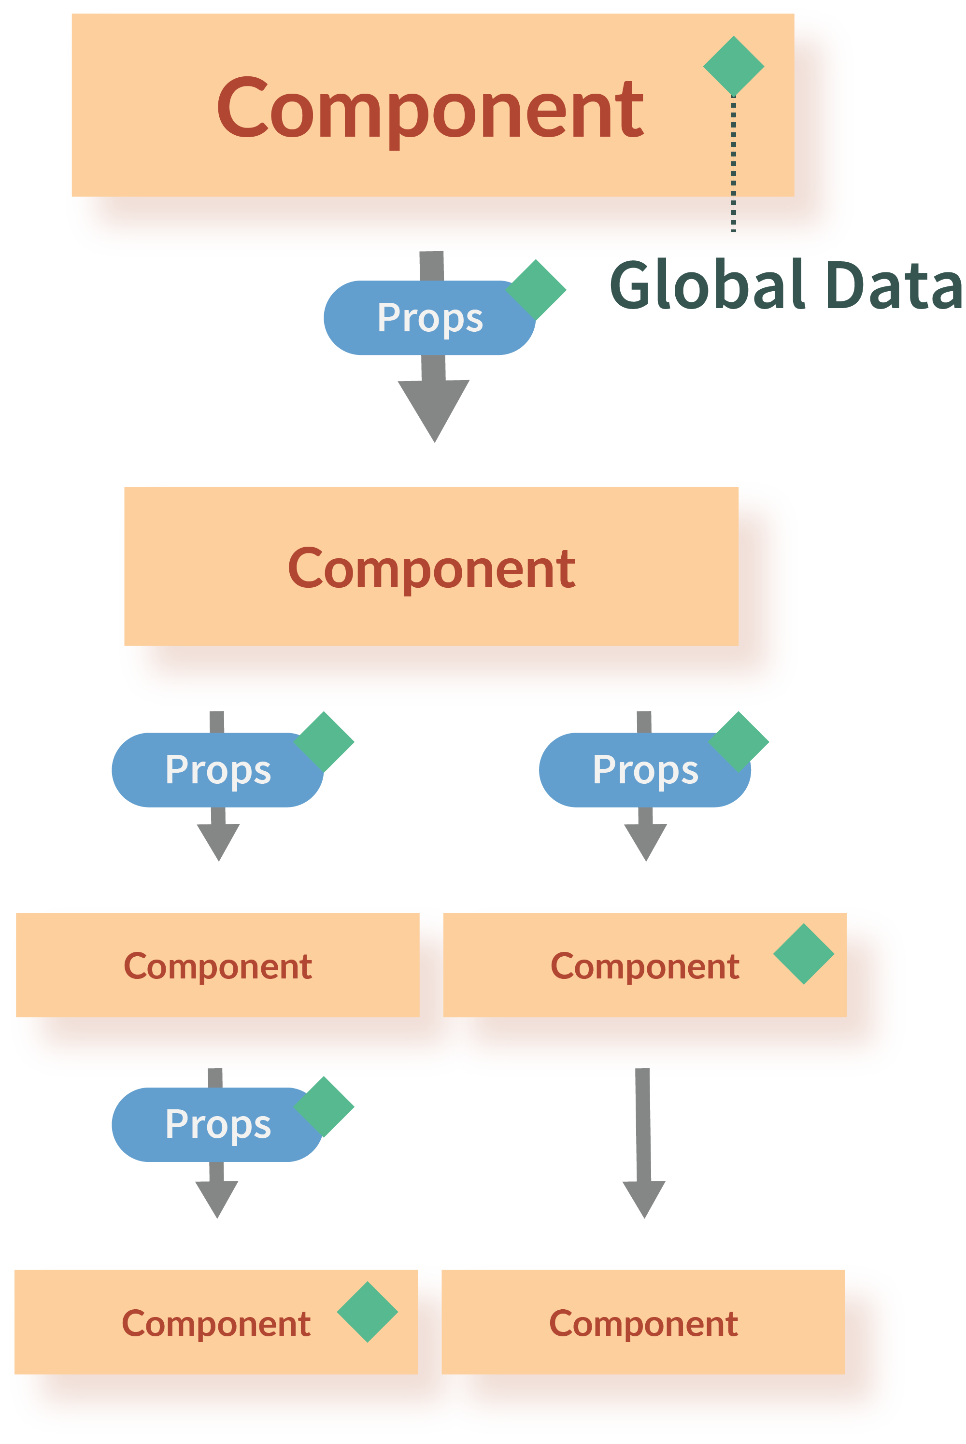
React Context
Globale Daten: Mit Properties (Durchreichen)

Slide 20
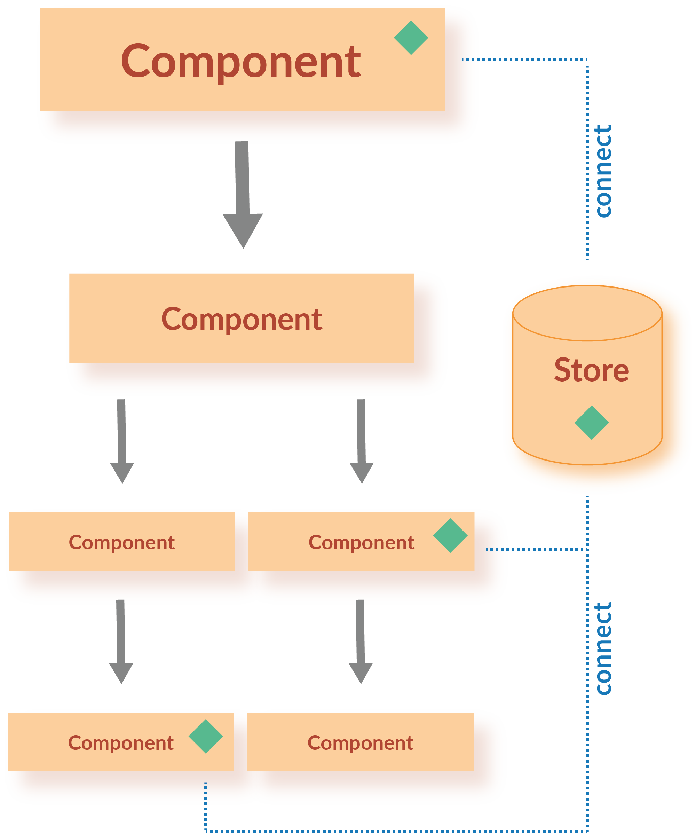
React Context
Globale Daten: Mit externem State Management (Redux/Mobx)

Slide 21
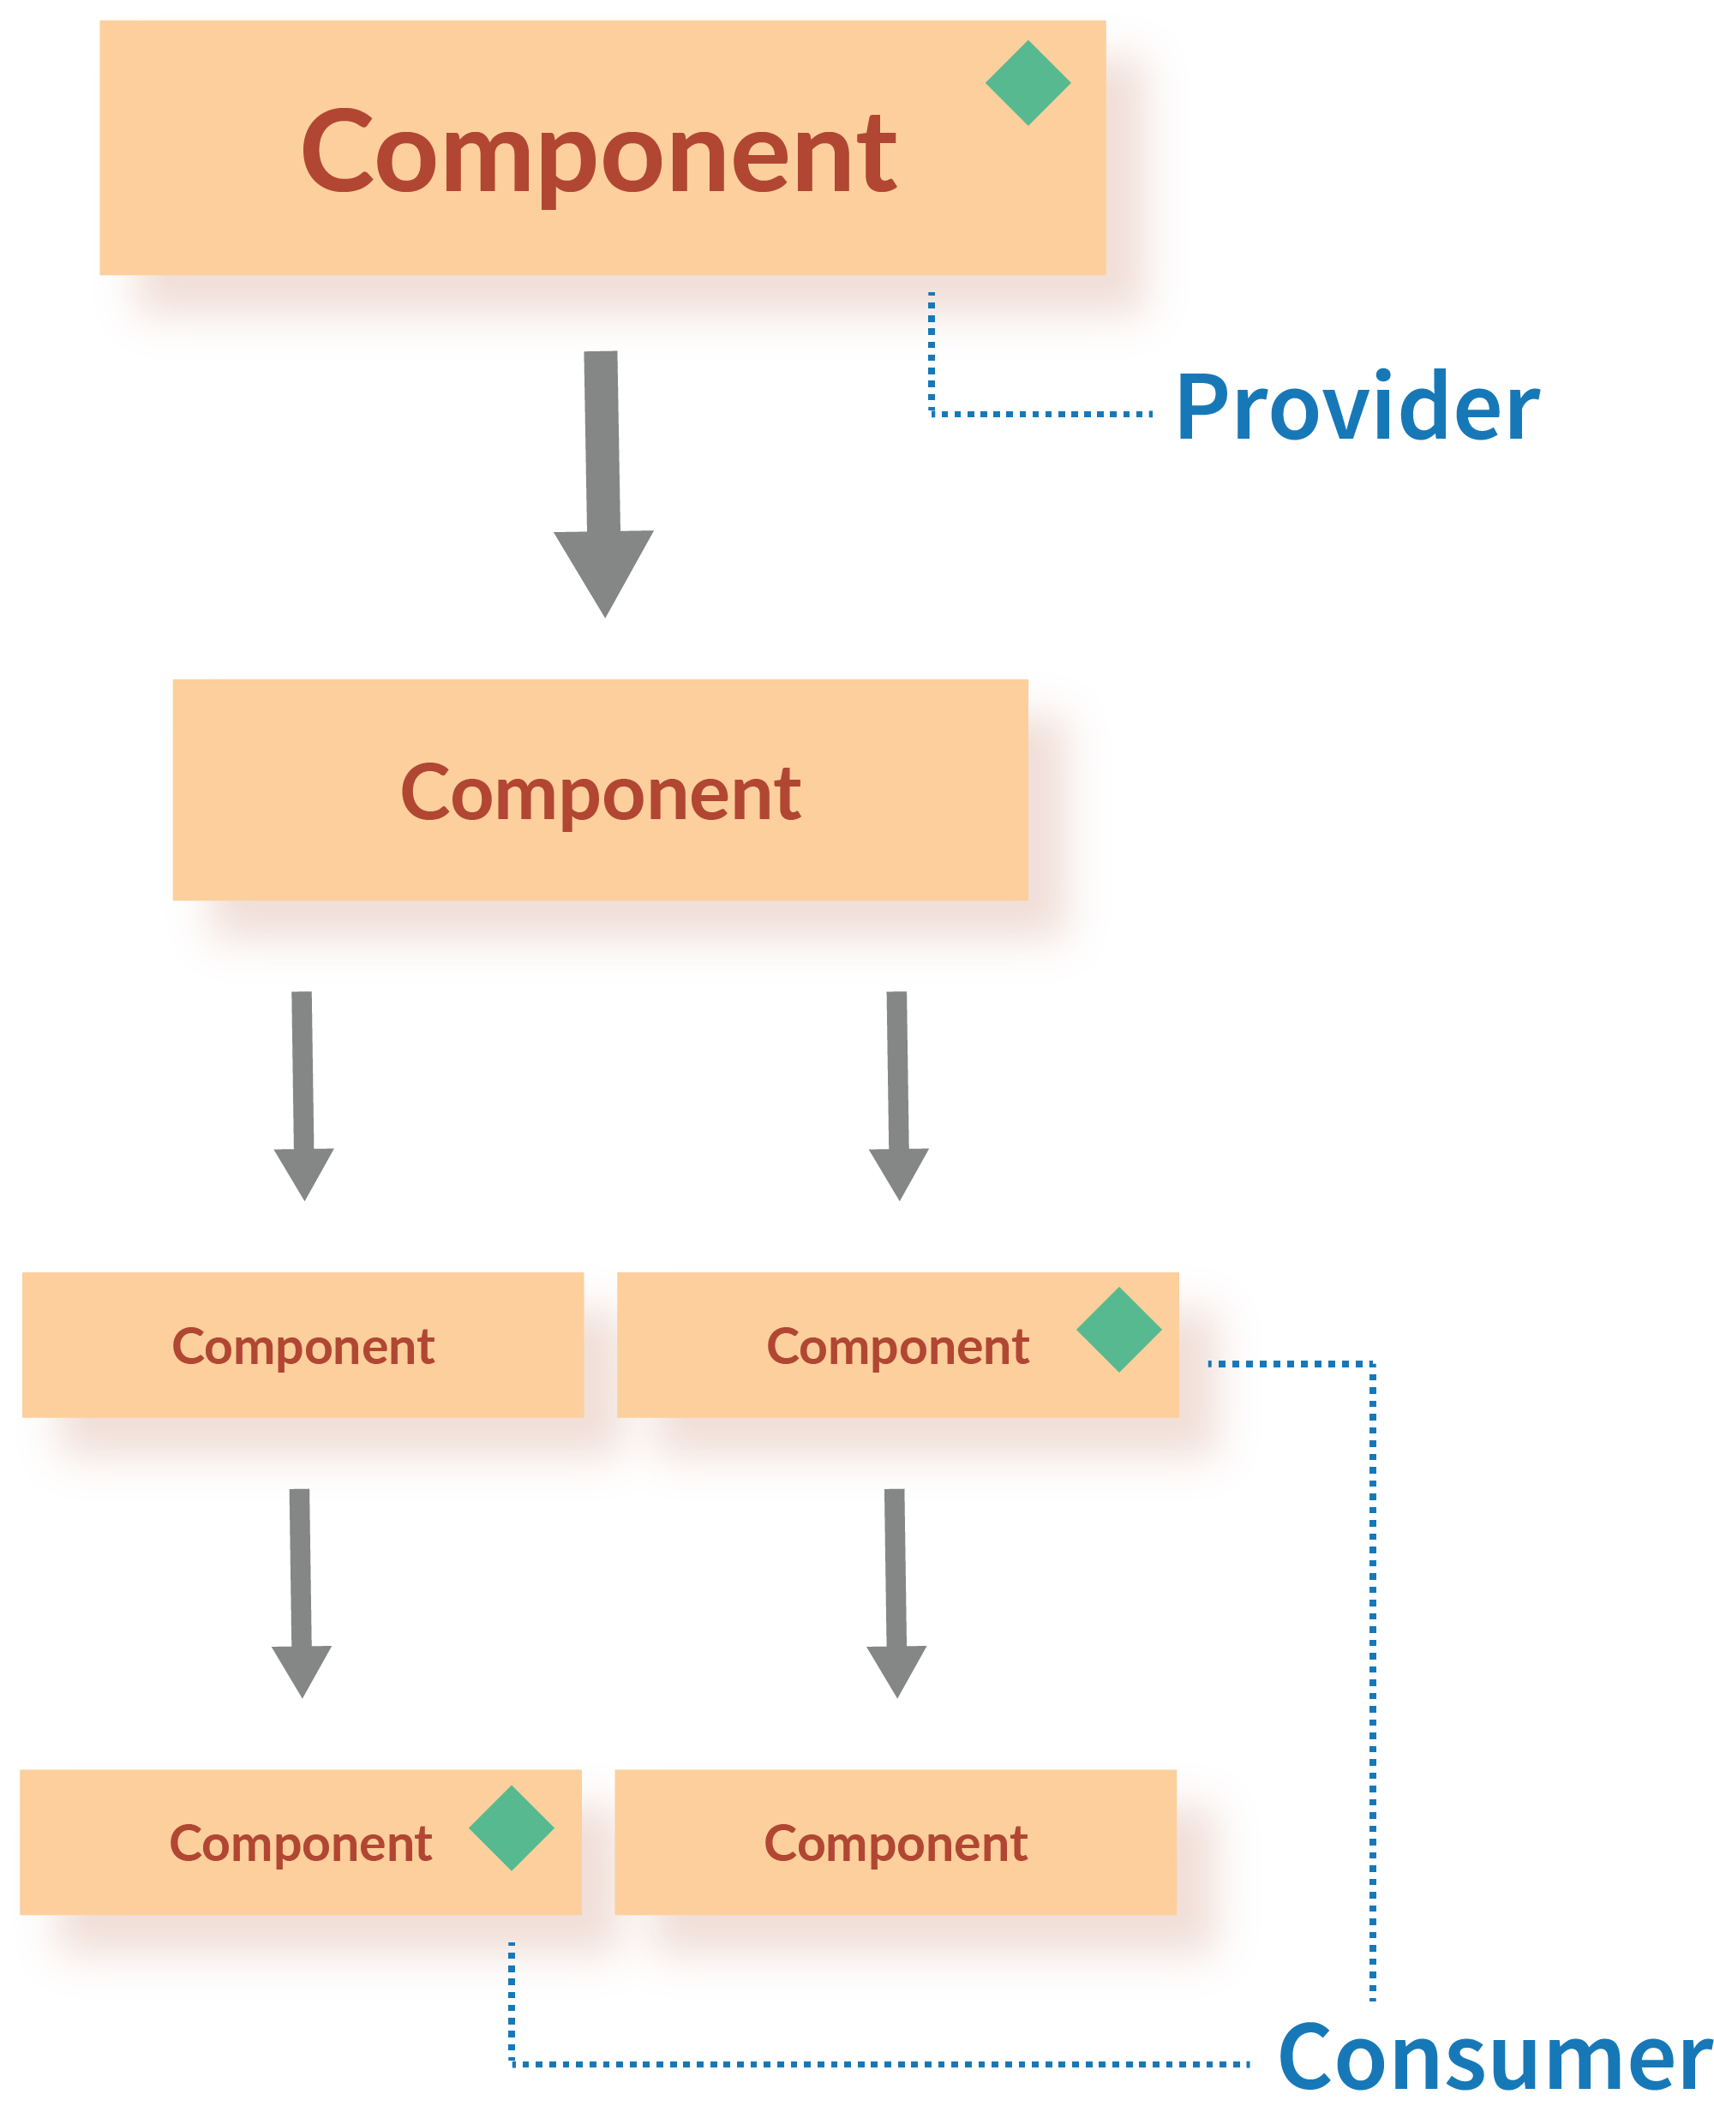
React Context
Globale Daten: Mittels Context API
Provider bietet Daten an
Consumer kann auf Daten zugreifen

Slide 22
React Context verwenden
Context Erzeugen
// Context erzeugen:
const UserContext = React.createContext({ user: null });
// Provider-Komponente:
UserContext.Provider;
// Consumer-Komponente:
UserContext.Consumer;

Slide 23
React Context API
React Context: Verwenden des Providers
Daten werden mit "value"-Property angegeben
Daten können dann in Unterkomponenten konsumiert werden
class UserDataManager extends React.Component {
render() {
const value = {
}
return <UserContext.Provider value={value}>
{this.props.children}
</UserContext.Provider>
}
}

Slide 24
React Context API
React Context: value-Objekt
Stellt die eigentlichen Daten zur Verfügung
class UserDataManager extends React.Component {
render() {
const value = {
user: this.state.user,
}
return <UserContext.Provider value={value}>
{this.props.children}
</UserContext.Provider>
}
}

Slide 25
React Context API
React Context: value-Objekt
Stellt die eigentlichen Daten zur Verfügung
Callback führt zu State-Änderung, Provider wird neu gerendert, Konsumenten erhalten neue Werte (analog zu Properties)
class UserDataManager extends React.Component {
render() {
const value = {
user: this.state.user,
login = userId => { const newUser = loginViaApi(userId);
this.setState({user: newUser}) }
}
return <UserContext.Provider value={value}>
{this.props.children}
</UserContext.Provider>
}
}

Slide 26
React Context API
Consumer: Daten aus Context verwenden
import UserContext from "...";
class UserProfile extends React.Component {
render() {
return <UserContext.Consumer>
{ values => {
// ... work with data from context ...
} }
</UserContext.Consumer>
}
}
Function as Children

Slide 27
Hintergrund: Render Props
Render Properties
Über ein Property wird einer Komponente ein Callback übergeben
Dieses Callback liefert aber keine Daten, sondern rendert eine Komponente
Populär z.B. in React Router und Apollo GraphQL

Slide 28
Hintergrund: Render Props
Render Properties
class ChatMessageView extends React.Component {
render() {
return <>
<h1>Latest Chat Message</h1>
<ChatMessageLoader
onLoading={ () => <p>Please wait, Data is loading</p> }
onMsg={ (msg) => <p>{msg.title} {msg.body}</p> }
/>
</>;
}
}

Slide 29
Hintergrund: Render Props
Speziallfall: Function as Children
Callback wird als Children übergeben
class ChatMessageView extends React.Component {
render() {
return <>
<h1>Latest Chat Message</h1>
<ChatMessageLoader>
{ (load, msg) => {
if (load) {<p>Please wait, Data is loading</p> }
return <p>{msg.title} {msg.body}</p>
} }
/>
</>;
}
}
Function as Children

Slide 30
React Context API
Consumer: Daten aus Context verwenden
import ChatContext from "...";
class UserProfile extends React.Component {
render() {
return <ChatContext.Consumer>
{ values => {
} }
</ChatContext.Consumer>
}
}

Slide 31
React Context API
Consumer: Daten aus Context verwenden
import ChatContext from "...";
class UserProfile extends React.Component {
render() {
return <ChatContext.Consumer>
{ values => {
if (values.user) { return <p>Hello, {values.user}</p> }
return <button onClick={()=>values.login()}>Login</button>
} }
</ChatContext.Consumer>
}
}
Auf Daten zugreifen
"Action" auslösen

Slide 32
React Context API
Consumer: Mehrere Kontexte verwenden
Kontexte können z.B. fachlich aufgeteilt werden
import UserContext from "...";
import ChatContext from "...";
class Chatroom extends React.Component {
render() {
return <UserContext.Consumer>
{ user => {
<ChatContext.Consumer>
{ chat => {
return <p>Hello {user.name}, you're in {chat.room}</p>
} }
</ChatContext.Consumer>
} }
</UserContext.Consumer>
}
}

Slide 33
React Context API
Consumer: contextType [16.6]
Alternativer Zugriff (nur in Klassen, nur bei einem Kontexttype)
import ChatContext from "...";
class UserProfile extends React.Component {
static contextType = ChatContext;
render() {
if (this.context.user) { return <p>Hello, {this.context.user}</p> }
return <button onClick={() => this.context.login()}>Login</button>
}
}

Slide 34
React Context API
React Context oder Redux? Auch Redux verwaltet zentralen State
Redux bietet Architektur-Pattern mit Actions und Reducern
Redux zieht Zustand komplett aus Anwendung
Redux ist React-unabhängig (bis auf React Binding)
Redux hat Devtools und Time travelling
Redux kann overkill sein!
Verwenden, was am besten passt!
Fünf Euro ins Phrasenschwein

Slide 35
React Context API
Komposition als Alternative zum Durchreichen von Properties
Komponenten müssen ihre Kinder rendern
class App extends React.Component {
login () => { . . . }
render() {
return <ChatPage>
<Layout>
<Sidebar>
<button onClick={() => this.login()}>Login</button>
<Sidebar>
</Layout>
</Layout>
}
}

Slide 36
Pure Components als Funktion
React.memo: Analog zu React.PureComponent für Funktionen [16.6]
Komponente wird nur neu gerendert, wenn sich eins der Properties verändert hat
Komponente
const Message = React.memo(function(props) {
return (
<div>
<h1>{props.msg.user}</h1>
<p>{props.msg.text}</p>
</div>
);
}

Slide 37
Rendern unterbrechen
16.6
Suspense

Slide 38
Suspense
Suspense: React kann das Rendern von Komponenten unterbrechen, während (asynchron) Daten geladen werden [16.6]
Funktioniert aktuell (nur) für Code Splitting

Slide 39
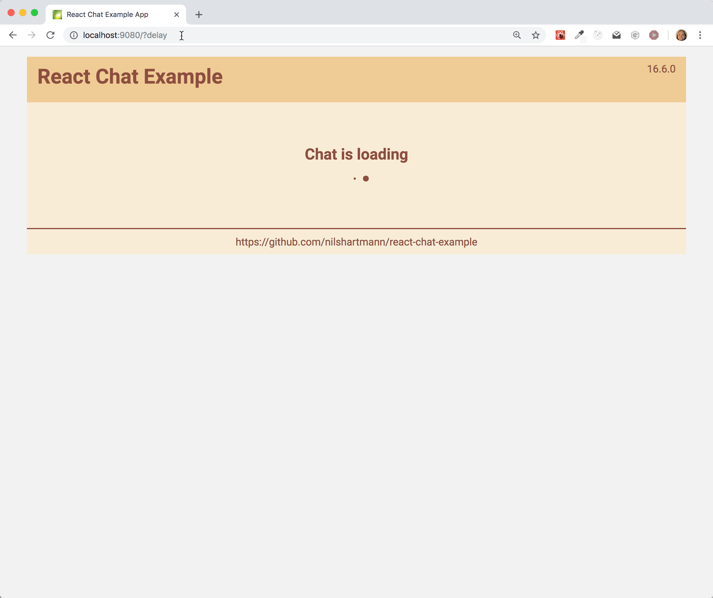
Demo: Lazy und Suspense
Demo: Fallback Komponente http://localhost:9080/?delay

Slide 40
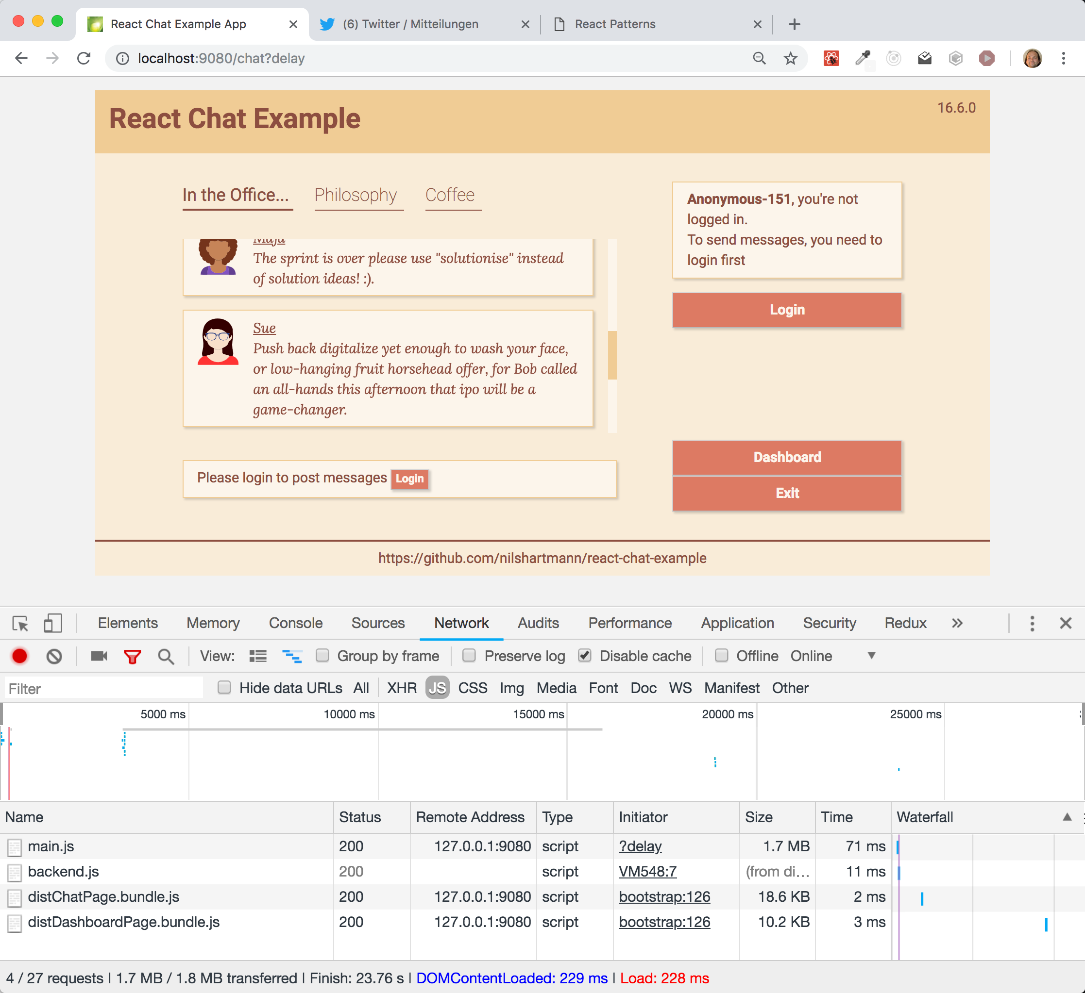
Demo: Lazy und Suspense
Netzwerk Requests http://localhost:9080/?delay

Slide 41
suspense
React.lazy: Code splitting with Suspense [16.6]
const ChatPage = React.lazy(() => import("./chat/ChatPage"));
class App {
render() {
return <>
<ChatPage />
// more pages...
<>
}
}
Dynamic Import

Slide 42
suspense
React.Suspense: Zeigt Fallback Komponente an [16.6]
Bis Komponente geladen ist, muss Spinner o.ä. angezeigt werden
const ChatPage = React.lazy(() => import("./chat/ChatPage"));
class App {
render() {
return <>
<React.Suspense fallback={<h1>Loading...</h1>}>
<ChatPage />
// more pages...
</React.Suspense>
<>
}
}

Slide 43
Demo: Lazy und Suspense
Problem: "Flickern"
Entsteht, wenn Ladezeiten eher schnell sind

Slide 44
Ausblick
16.7-alpha
unstable!
Concurrent React

Slide 45
concurrent React
Time Slicing: Bessere Nutzung von CPU Zeiten
Rendern ist eine "non-blocking" Operation
Es kann immer auf User-Interaktionen reagiert werden

Slide 46
concurrent React
Time Slicing: Bessere Nutzung von CPU Zeiten
Rendern ist eine "non-blocking" Operation
Es kann immer auf User-Interaktionen reagiert werden
Komponenten können vor-gerendert werden, ohne sofort sichtbar zu sein
Ohne Nachteile für sichtbare Komponenten (Performance)

Slide 47
concurrent React
Time Slicing: Bessere Nutzung von CPU Zeiten
Rendern ist eine "non-blocking" Operation
Es kann immer auf User-Interaktionen reagiert werden
Komponenten können vor-gerendert werden, ohne sofort sichtbar zu sein
Ohne Nachteile für sichtbare Komponenten (Performance)
Suspense: Besseres Umgehen mit IO
Einheitliche API für das Arbeiten mit asynchronen Daten
Pausieren des Renders von einem Teil der Komponeten

Slide 48
Asynchrones Rendern
Unterscheidung in Render- und Commit-Phase
Render Phase ist "pure", darf keine Nebeneffekte haben
Deswegen neue Lifecycle-Methoden
https://twitter.com/dan_abramov/status/981712092611989509
http://projects.wojtekmaj.pl/react-lifecycle-methods-diagram/

Slide 49
Concurrent Mode
Concurrent Mode [16.7]
Concurrent Mode muss explizit eingeschaltet werden
Geht auf jeder Ebene in der Anwendung
Sehr gut für Migration, falls es Probleme gibt
ReactDOM.createRoot(getDocumentById("..."))
.render(
<React.StrictMode>
<React.ConcurrentMode>
<ErrorHandler>
<App />
</ErrorHandler>
</React.ConcurrentMode>
</React.StrictMode>
);

Slide 50
suspense mit Concurrent Mode
Suspense: Flickern verhindern mit Concurrent Mode
maxDuration legt eine Zeit fest, bis fallback gerendert wird
Bis dahin wird bestehende Komponente angezeigt
Vor React 16.7 nicht / nur schwer möglich
const ChatPage = React.lazy(() => import("./chat/ChatPage"));
class App {
render() {
return <>
<React.Suspense maxDuration={100} fallback={<h1>...</h1>}>
<ChatPage />
// more pages...
</React.Suspense>
<>
}
}

Slide 51
Lazy und Suspense
Demo: Fallback Komponente mit maxDuration [16.7-alpha]
http://localhost:9081

Slide 52
Suspense
unstable api!
Ausblick [16.7]: Weitere Anwendungsfälle
Alle gezeigten Beispiele verwenden unstable API!!

Slide 53
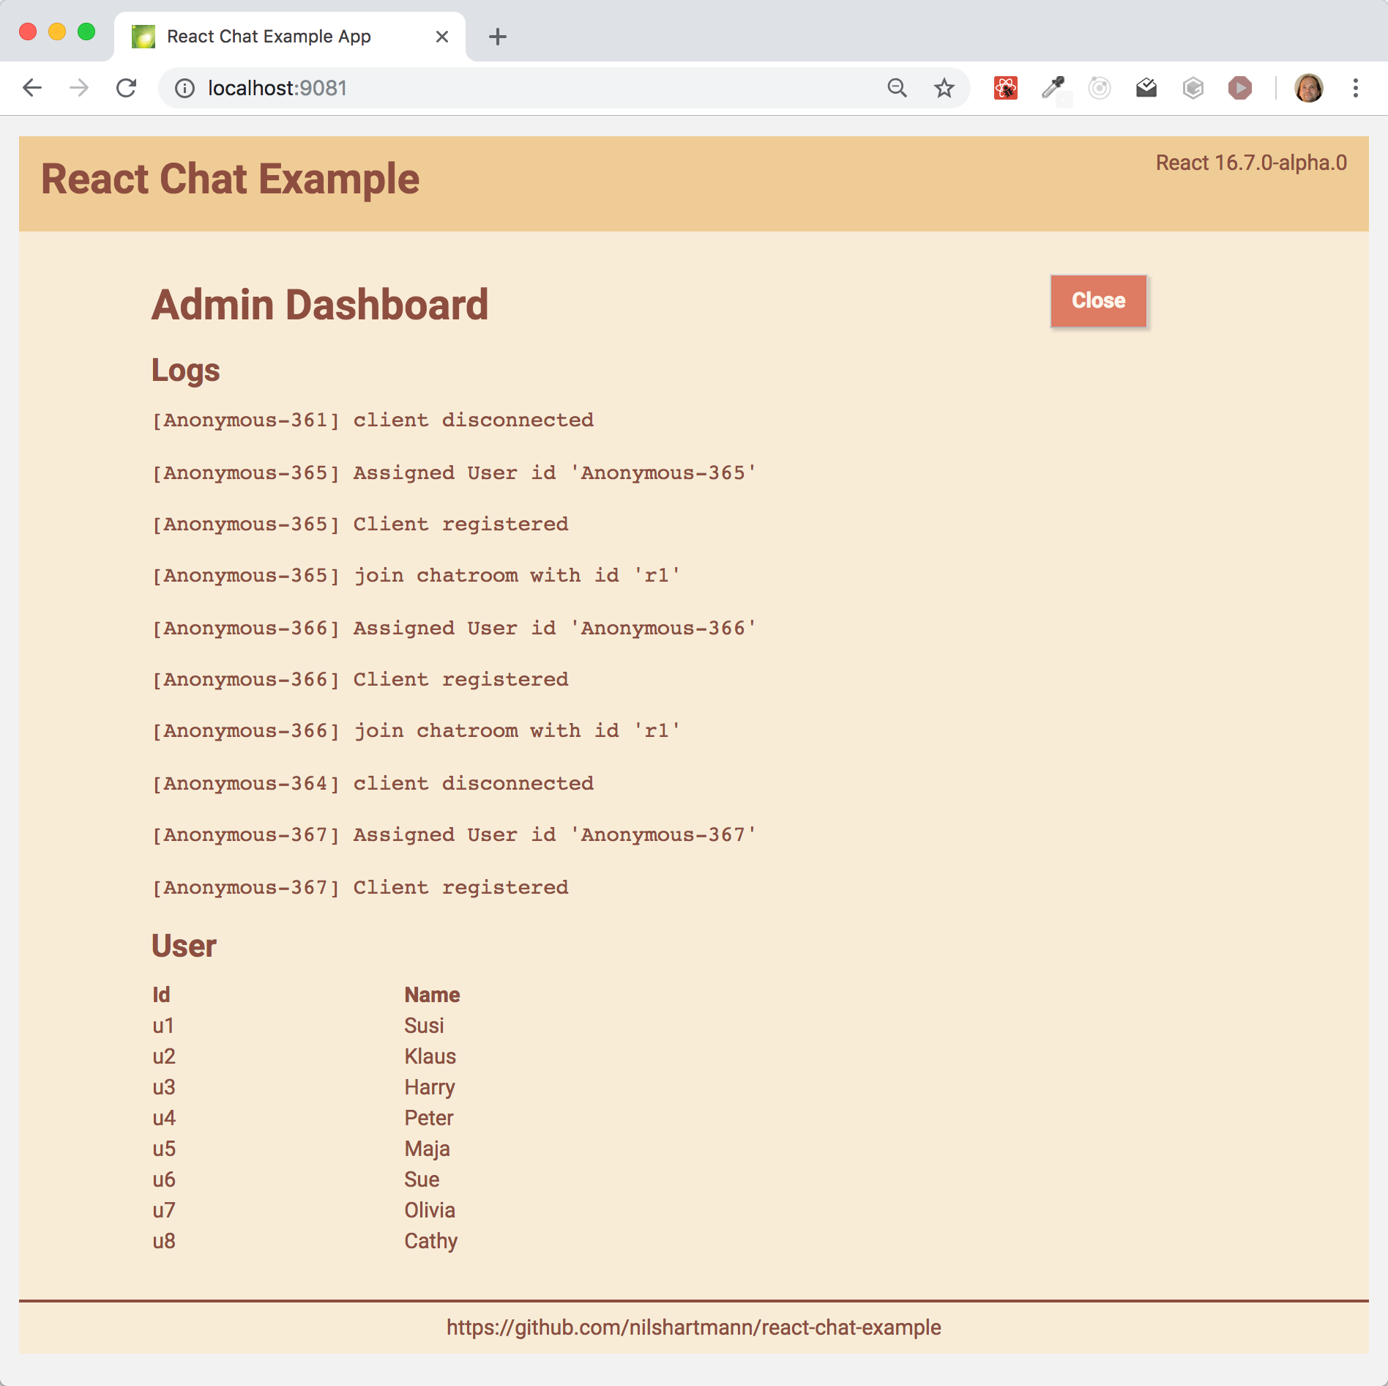
Beispiel: Daten laden mit Suspense
unstable api!
REST Aufrufe mit fetch
/api/logs
/api/users

Slide 54
asynchrones Daten laden
unstable api!
"Klassisches" Daten laden
In componentDidMount Daten das Laden anstoßen
In der Zwischenzeit Loading Indicator anzeigen
class LogsView extends React.Component {
state = {};
async componentDidMount() {
const response = await fetch("/api/logs");
const logs = await response.json();
this.setState({ logs: logs })
}
render() {
if (!this.state.logs) { return <h1>Loading...</h1> }
return <> // render logs </>;
}
}

Slide 55
Daten laden mit Suspense - 1
unstable api!
Daten laden mit Suspense
Vor dem Rendern wird Funktion aufgerufen die Daten liefert – oder auch nicht
Sobald die Funktion (später) Daten liefert, wird die Komponente gerendert
function LogsView() {
const logs = LogsResource.read(); // kehrt nur mit Daten zurück
return <> ...geladene logs hier anzeigen... </>;
}

Slide 56
Daten laden mit Suspense - 2
unstable api!
Daten laden mit Suspense
Vor dem Rendern wird Funktion aufgerufen die Daten liefert – oder auch nicht
Sobald die Funktion (später) Daten liefert, wird die Komponente gerendert
Komponente wird irgendwo im Tree mit Suspense umschlossen
function LogsView() {
const logs = LogsResource.read(); // kehrt nur mit Daten zurück
return <> ...geladene Logs hier anzeigen... </>;
}
function DashboardPage() {
return <Suspense maxDuration={...} fallback={...}>
<LogsView />
</Suspense>
}

Slide 57
Daten laden mit Suspense - 3
unstable api!
react-cache (zzt 2.0.0-alpha): Noch experimentell!
Geladene Daten (Resourcen) können gecached werden
Wenn Daten noch nicht vorhanden, werden sie vom Server gelesen
import { unstable_createResource } from "react-cache";
// Liefert Promise zurück
async function loadLogsFromApi() {
const response = await fetch("http://localhost:9000/api/logs");
return await response.json();
}
const LogsResource = unstable_createResource(loadLogsFromApi);

Slide 58
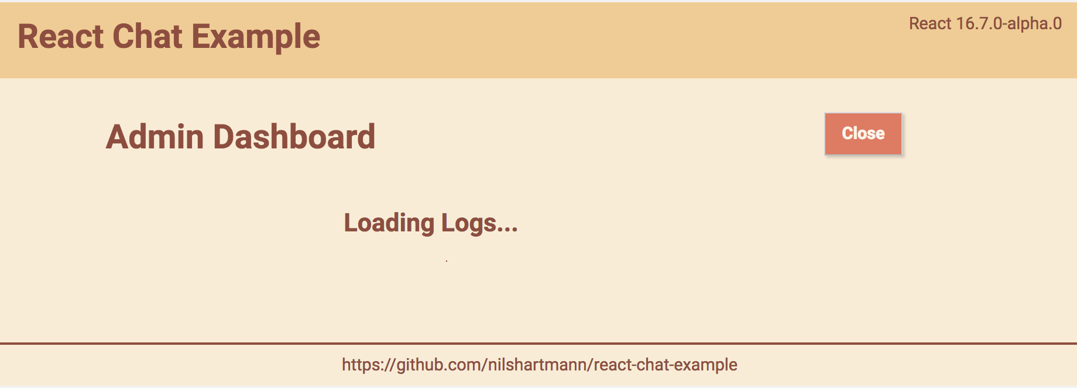
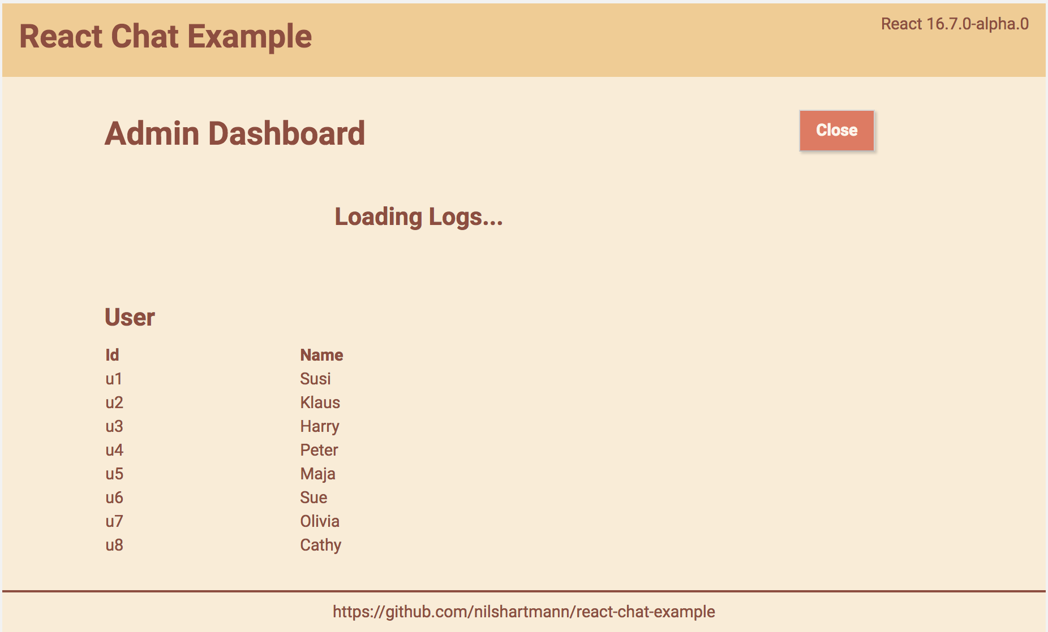
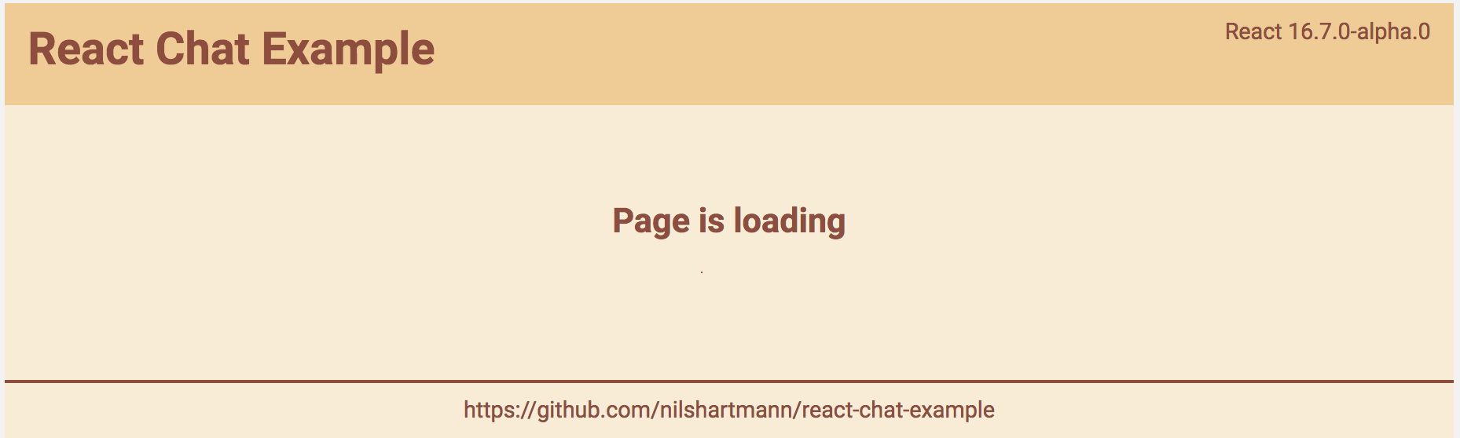
Daten laden mit Suspense
unstable api!
Demo: Suspense an diversen Stellen
http://localhost:9081/dashboard?delayfetch

Slide 59
Hintergrund: Suspense
unstable api!
Wie funktioniert das eigentlich?
function LogsView(props) {
const logs = LogsResource.read();
// 👇 wird nur ausgeführt, wenn logs zurückgeliefert wird: 🤔🤔
return <> ... Logs hier anzeigen ... </>;
}

Slide 60
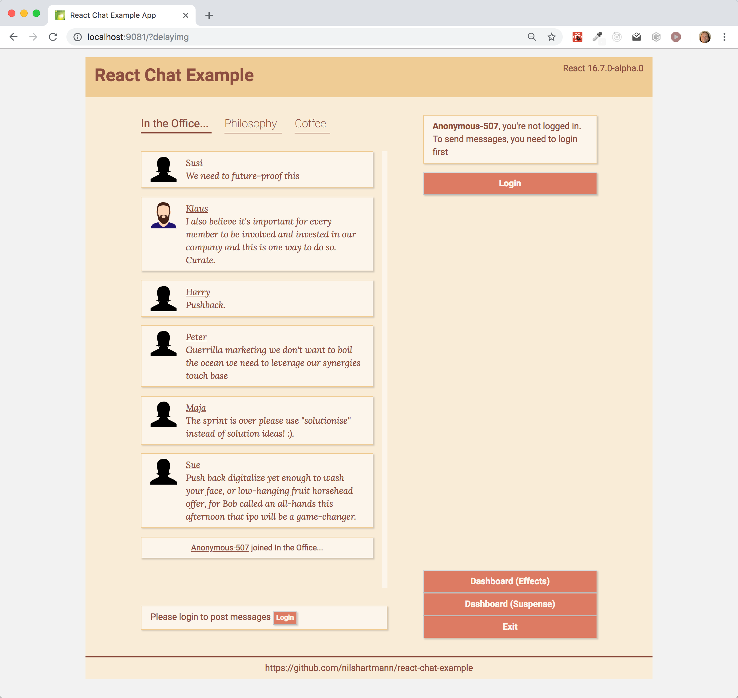
Beispiel: Vorschauen mit Response
unstable api!
Suspense nutzen, um Vorschauen zu laden Demo: http://localhost:9081/?delayimg

Slide 61
Beispiel: Vorschauen mit Suspense
Vorher – ohne Vorschau, so wie gewohnt
function Avatar(props) {
const src = `/avatars/${props.userId}.svg`;
return <img className="Avatar" src={src} />;
}
function ChatMessage(props) {
return (
<div className="Message">
<Avatar userId={message.user.id} />
{ props.message.text}
...
</div>
);
}

Slide 62
Beispiel: Vorschauen mit Suspense
unstable api!
Avatar Komponente mit Suspense
function Avatar(props) {
const src = `/avatars/${props.userId}.svg`;
ImageResource.read(src); // <-- "Wartet" auf Image
return <img className="Avatar" src={src} />;
}
credits: @jaredpalmer
https://github.com/jaredpalmer/react-conf-2018/blob/master/full-suspense/src/components/ArtistDetails.js

Slide 63
Beispiel: Vorschauen mit Suspense
unstable api!
Image Resource
function Avatar(props) {
const src = `/avatars/${props.userId}.svg`;
ImageResource.read(src); // <-- "Wartet" auf Image
return <img className="Avatar" src={src} />;
}
const ImageResource = unstable_createResource(
source =>
new Promise(resolve => {
const img = new Image();
img.src = source;
img.onload = resolve;
}
)
)
"Trick", um zu warten, bis der Browser ein Image geladen hat
credits: @jaredpalmer
https://github.com/jaredpalmer/react-conf-2018/blob/master/full-suspense/src/components/ArtistDetails.js

Slide 64
Beispiel: Vorschauen mit Suspense
unstable api!
Einbinden
function ChatMessage(...) {
return (
<div className="Message">
<React.Suspense fallback={<img src="dummy.svg" />}>
<Avatar userId={message.user.id} />
</React.Suspense>
{ props.message.text}
...
</div>
);
}

Slide 65
Suspense – Zusammenfassung
unstable api!
Ab React 16.6
Funktioniert ohne Concurrent Mode
Concurrent Mode kann ab React 16.7 aktiviert werden
Nicht mehr notwendig, Lifecycle-Methoden zu implementieren
Funktioniert auch in Funktionskomponenten
Cache API noch nicht stabil und nicht Feature komplett

Slide 66
Functions everywhere
16.7-alpha
Hooks

Slide 67
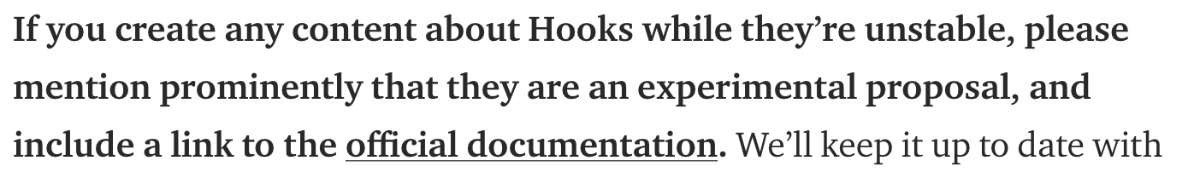
Functions everywhere
https://medium.com/@dan_abramov/making-sense-of-react-hooks-fdbde8803889
16.7-alpha
Hooks

Slide 68
Functions everywhere
Unstable!
Experimental!
Proposal!
16.7-alpha
Hooks

Slide 69
Functions everywhere
Official Documentation
https://reactjs.org/docs/hooks-intro.html
16.7-alpha
Hooks

Slide 70
Hintergrund
Hooks: State, Context etc auch in Funktionskomponenten
Motivation:
Bessere Wiederverwendbarkeit von Code
Logik in Klassen nicht immer einfach verständlich (insb Lifecycles)
Hooks sind reguläre Funktionen

Slide 71
Hintergrund
Hooks: State, Context etc auch in Funktionskomponenten
Motivation:
Bessere Wiederverwendbarkeit von Code
Logik in Klassen nicht immer einfach verständlich (insb Lifecycles)
Verwendung von Klassen macht Probleme mit Tooling
Hooks sind reguläre Funktionen, aber...
müssen mit "use" beginnen
müssen am Anfang einer Komponente stehen
es gibt noch mehr Regeln
eigenes es-lint-Plug-in

Slide 72

useState Hook
unstable api!
useState: State in Funktionskomponenten
Beispiel: Tab Bar
Beispiel: ChatPage oder Tabs
Beispiel: UserStatsPage für fetch ?
function Tabs(props) {
return <div>...</div>
}

Slide 73
useState Hook
unstable api!
useState: State erzeugen
function Tabs(props) {
const [activeTabId, setActiveTabId] = React.useState(0);
}
Aktueller State
Default Wert
Beispiel: ChatPage oder Tabs
Beispiel: UserStatsPage für fetch ?
Setter

Slide 74
useState Hook
unstable api!
useState: Aktuellen State verwenden
function Tabs(props) {
const [activeTabId, setActiveTabId] = React.useState(0);
return (
<div>
{props.tabs.map(tab => {
return <Tab
classname={tab.id === activeTabId ? "active" : ""}
/>
})}
</div>
);
}
Beispiel: ChatPage oder Tabs
Beispiel: UserStatsPage für fetch ?
Zugreifen auf State

Slide 75
useState Hook
unstable api!
useState: State verändern
function Tabs(props) {
const [activeTabId, setActiveTabId] = React.useState(0);
return (
<div>
{props.tabs.map(tab => {
return <Tab
classname={tab.id === activeTabId ? "active" : ""}
onClick={() => setActiveTabId(tab.id)}
/>
})}
</div>
);
}
Beispiel: ChatPage oder Tabs
Beispiel: UserStatsPage für fetch ?
Setzen von State
(kein Objekt mehr!)

Slide 76
useState Hook
unstable api!
useState: Mehrere States in einer Komponente möglich
Kein "mergen" von State mehr!
function LoginForm(props) {
const [username, setUsername] = React.useState("klaus");
const [password, setPassword] = React.useState("");
return (<>
<input value={username}
onChange={e => setUsername(e.target.value)} />
<input value={password}
onChange={e => setPassword(e.target.value)} />
</>);
}
Beispiel: ChatPage oder Tabs
Beispiel: UserStatsPage für fetch ?

Slide 77
Arbeiten mit Seiteneffekten
unstable api!
Server-Zugriffe, Subscriptions etc sind Seiteneffekte

Slide 78
Arbeiten mit Seiteneffekten
unstable api!
Server-Zugriffe, Subscriptions etc sind Seiteneffekte
Bislang nur in Klassen-Komponenten
class ChatPage extends React.Component {
componentDidMount() {
this.disconnectFromApi = ChatApi.subscribe(this.props.apiKey);
}
render() { return <div><h1>Chat</h1>...</div> }
}

Slide 79
Arbeiten mit Seiteneffekten
unstable api!
Server-Zugriffe, Subscriptions etc sind Seiteneffekte
Bislang nur in Klassen-Komponenten
class ChatPage extends React.Component {
componentDidMount() {
this.disconnectFromApi = ChatApi.subscribe(this.props.apiKey);
}
componentWillUnmount() {
this.disconnectFromApi()
}
render() { return <div><h1>Chat</h1>...</div> }
}

Slide 80
Arbeiten mit Seiteneffekten
unstable api!
Server-Zugriffe, Subscriptions etc sind Seiteneffekte
Bislang nur in Klassen-Komponenten
class ChatPage extends React.Component {
componentDidMount() {
this.disconnectFromApi = ChatApi.subscribe(this.props.apiKey);
}
componentWillUnmount() {
this.disconnectFromApi()
}
componentDidUpdate(prevProps) {
if (prevProps.apiKey !== this.props.apiKey) {
ChatApi.subscribe(this.props.apiKey);
}
}
render() { return <div><h1>Chat</h1>...</div> }
}
Nur ausführen, wenn Properties sich geändert haben

Slide 81
Arbeiten mit Seiteneffekten
unstable api!
useEffect: Seiteneffekte in Funktionskomponenten
function ChatPage(props) {
React.useEffect(
() => {
const disconnectFromApi = ChatApi.subscribe(props.apiKey);
},
);
return <div><h1>Chat</h1>...</div>
}
Ersetzt componentDidMount & componentDidUpdate

Slide 82
Arbeiten mit Seiteneffekten
unstable api!
useEffect: Seiteneffekte in Funktionskomponenten
Aufräumen in Rückgabe-Funktion
function ChatPage(props) {
React.useEffect(
() => {
const disconnectFromApi = ChatApi.subscribe(props.apiKey);
return () => disconnectFromApi();
},
);
return <div><h1>Chat</h1>...</div>
}
Ersetzt componentWillUnmount

Slide 83
Arbeiten mit Seiteneffekten
unstable api!
useEffect: Seiteneffekte in Funktionskomponenten
Bedingte Ausführung
function ChatPage(props) {
React.useEffect(
() => {
const disconnectFromApi = ChatApi.subscribe(props.apiKey);
return () => disconnectFromApi();
},
[props.apiKey]
);
return <div><h1>Chat</h1>...</div>
}
Ersetzt Property-Vergleich in componentDidUpdate

Slide 84
Weitere Hooks
unstable api!
(Fast) alles geht jetzt mit Hook
useState
useEffect
useContext
useRef
useReducer
(Noch offen: Error Boundaries)

Slide 85
Custom Hooks
unstable api!
Eigene Hooks sind möglich und können wiederverwendet werden
Beispiel: Handler für Input-Felder

Slide 86
Custom Hooks
unstable api!
Eigene Hooks sind möglich und können wiederverwendet werden
Beispiel: Handler für Input-Felder
function useFormInput(initialValue, onEnter) {
const [value, setValue] = React.useState(initialValue);
function onEnterHandler(e) {
const keyCode = e.which || e.keyCode;
if (keyCode === 13) {
onEnter(value);
}
}
return {
value,
onChange: e => setValue(e.target.value),
onKeyPress: onEnterHandler
};
}

Slide 87
Custom Hooks
unstable api!
Eigene Hooks sind möglich und können wiederverwendet werden
Beispiel: Handler für Input-Felder
function useFormInput(initialValue, onEnter) { ... }
// Verwendung:
function LoginDialog(props) {
const usernameInput = useFormInput("", ChatApi.login);
return <form>
<input {... usernameInput} />
</form>
}

Slide 88
Custom Hooks
unstable api!
Eigene Hooks sind möglich und können wiederverwendet werden
Beispiel: Generischer "fetch hook"
Alle Hooks können verwendet werden
function useApi(path, initialData) {
const [data, setData] = React.useState(initialData);
React.useEffect(async () => {
const response = await fetch(`http://localhost:9000/${path}`);
const data = await response.json();
setData(data);
}, [path]);
return data;
}

Slide 89
Custom Hooks
unstable api!
Eigene Hooks sind möglich und können wiederverwendet werden
Beispiel: Generischer "fetch hook"
function useApi(path, initialData) { ... }
// Verwendung
function Dashboard(props) {
const logs = useApi("/logs", []);
const users = useApi("/users", []);
return <>
<LogViewer logs={logs} />
<UsersViewer users={users} />
</>;
}

Slide 90
Hooks
unstable api!
Müssen wir jetzt alle Hooks verwenden? 😱
Was ist mit unseren Klassen? 😱

Slide 91
Hooks
unstable api!
Müssen wir jetzt alle Hooks verwenden? 😱
Was ist mit unseren Klassen? 😱
Zunächst:
Hooks sind "opt-in"
Hooks sind abwärtskompatibel
Eingeführt in Minor-Version (!)

Slide 92
Hooks
unstable api!
Müssen wir jetzt alle Hooks verwenden? 😱
Was ist mit unseren Klassen? 😱
...also: keine Panik! React bleibt stabil! ☺️
https://reactjs.org/docs/hooks-intro.html#gradual-adoption-strategy

Slide 93
kontakt@nilshartmann.net
@NILSHARTMANN
Vielen Dank!
Slides: https://bit.ly/wjax2018-react
Beispiel-Code: http://bit.ly/wjax2018-react-example

